Slide 1
ỦY BAN NHÂN DÂN HUYỆN AN LÃO
TRƯỜNG TIỂU HỌC QUANG TRUNG
ÔN TẬP VÀ ĐÁNH GIÁ
CUỐI HỌC KÌ I
(tiết 8)
Giáo viên: Phạm Thị Thu Hà Lớp: 2E
Năm 2024 - 2025

Slide 3
Biển
yên
Miền

Slide 4
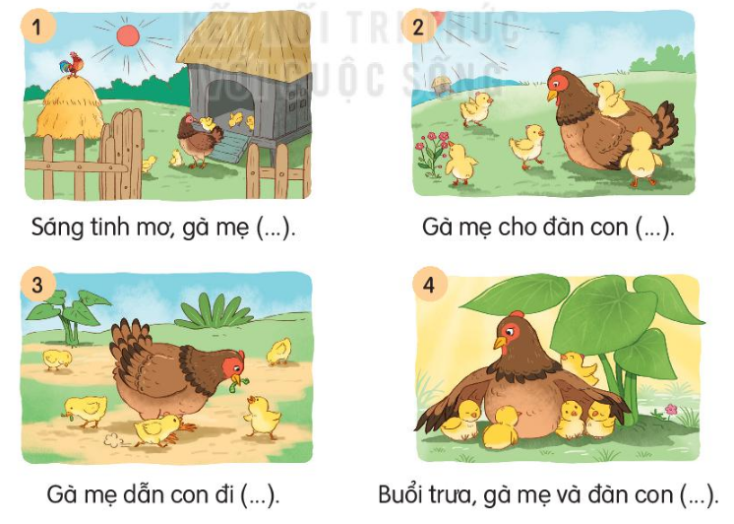
11. Nối tiếp câu kể lại sự việc trong tranh

Slide 5
dẫn đàn con đi ra khỏi ổ.
đi tắm nắng
đi kiếm mồi.
đi ngủ.

Slide 6
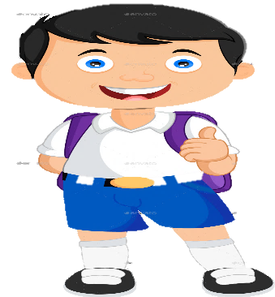
Lớp 2B hẹn gặp lại các bạn ở bài sau nhé

